Slide 1
CAPSTONE PROJECT · DATA ANALYSIS
Кто поставит одну звезду?
Прогноз риска низкой оценки для маркетплейса Olist
Adilkhan Iskindirov
github.com/[user]/olist-review-risk

Slide 2
Бизнес-вопрос
Контекст
Olist — бразильский маркетплейс, тысячи продавцов на одной платформе. После доставки клиент ставит оценку 1–5. Низкая оценка — не просто недовольство одного человека: репутационный риск продавца, потерянный повторный клиент и сигнал о проблеме, который бизнес узнаёт постфактум.
Вопрос исследования
Можно ли предсказать, что клиент поставит 1–2 звезды, ещё ДО того, как он оставит отзыв — используя только данные, известные в момент доставки: тип товара, сумма, способ оплаты, продавец, сроки?
95 823
12.8%
доставленных заказов в выборке (2016–2018)
заказов получают низкую оценку (1–2 звезды)
2

Slide 3
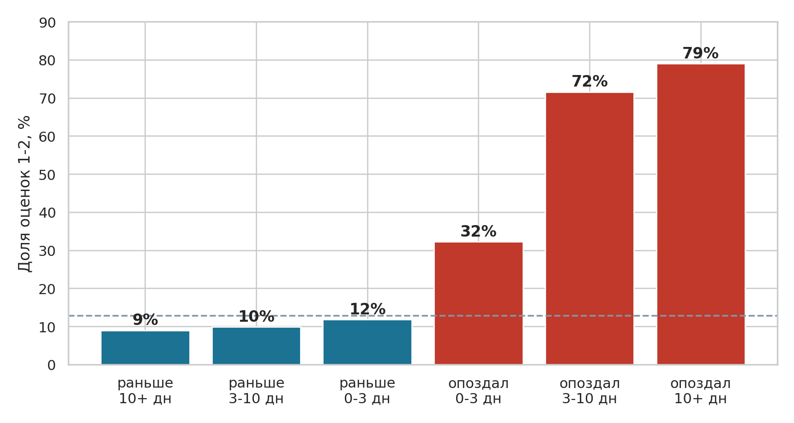
Не долгая доставка — а нарушенное обещание
×8.8
разница между «раньше на 10+ дн» и «опоздал на 10+ дн»
Доставка за 30+ дней, но в срок — переносится спокойнее, чем опоздание на 3 дня
Клиента раздражает не долгая доставка, а нарушенное обещание
Опоздавших — всего 6.7% заказов: сильный сигнал покрывает малую часть выборки
3

Slide 4
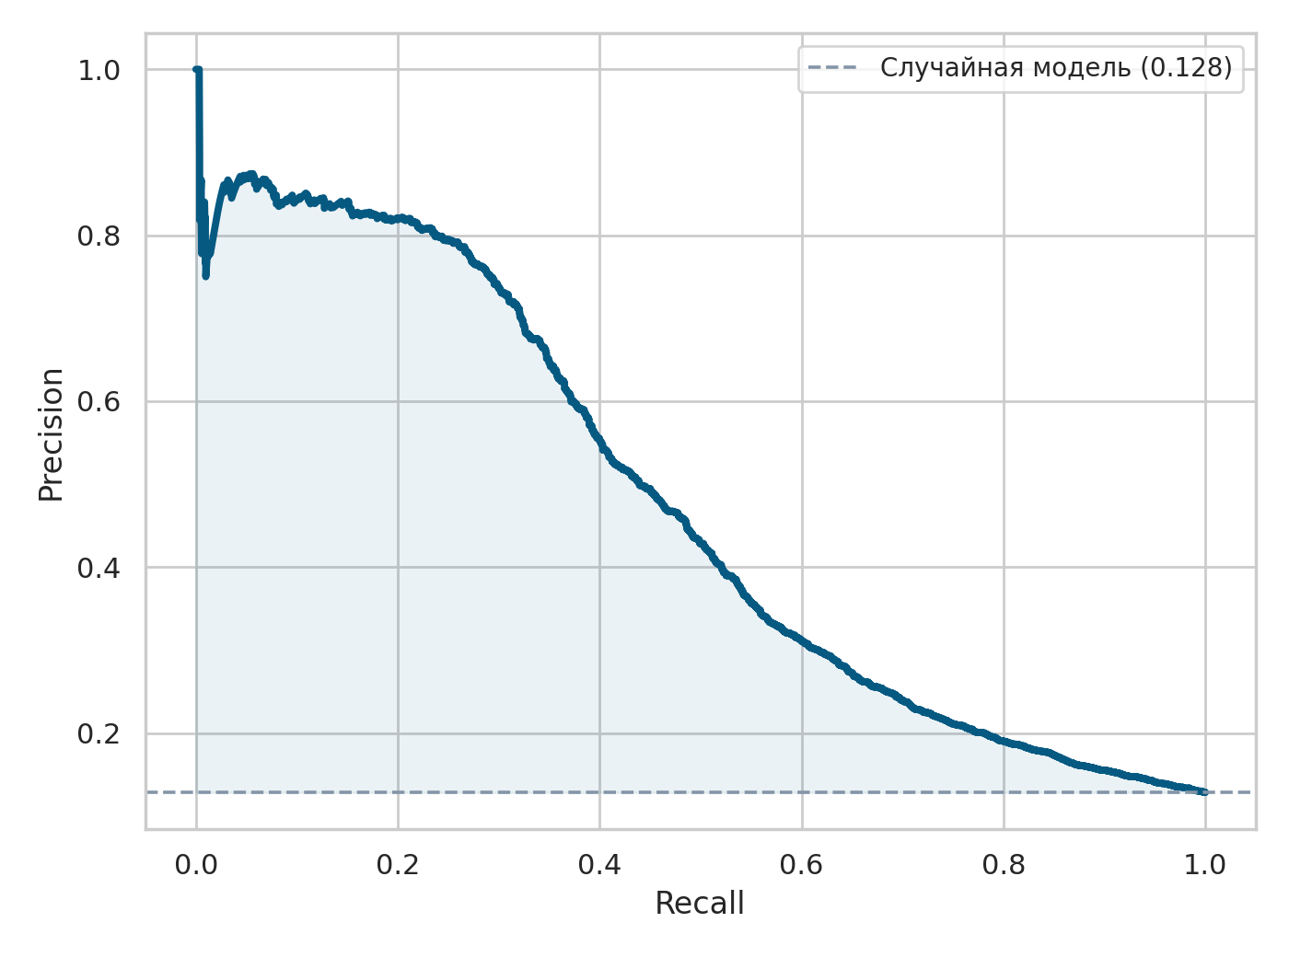
Модели: сравнение и выбор метрики
Модель | PR-AUC | ROC-AUC
Случайная модель (базовый уровень) | 0.128 | 0.500
Logistic Regression | 0.417 | 0.748
Random Forest | 0.468 | 0.765
HistGradientBoosting (подобранный) | 0.478 | 0.761
Почему PR-AUC, а не Accuracy
Классы несбалансированы 87/13. Модель, которая всегда отвечает «клиент будет доволен», получит Accuracy 87% и не найдёт ни одного недовольного. PR-AUC измеряет качество именно по редкому классу: базовый уровень для случайной модели равен его доле, то есть 0.128.
в 3.7 раза
лучше случайного отбора по PR-AUC
4

Slide 5
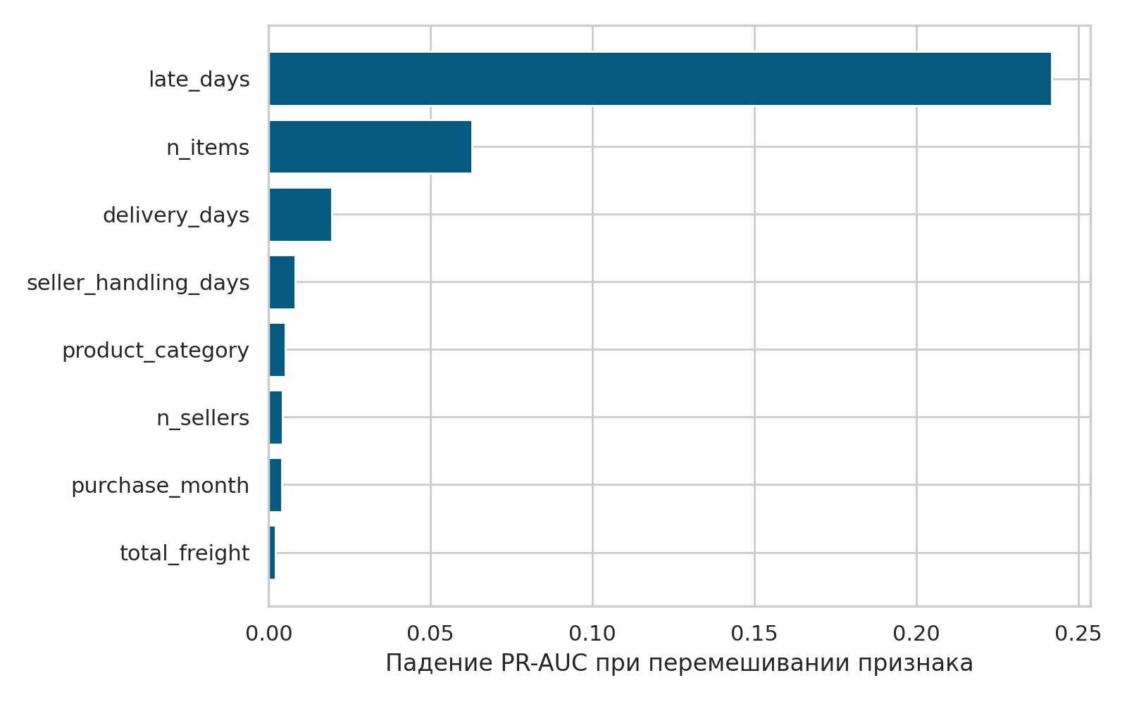
Что на самом деле решает модель
Сюрприз
n_items — число позиций в заказе — на втором месте с втрое бо́льшим вкладом, чем длительность доставки. В корреляции этот эффект был незаметен: связь нелинейная. Заказ из нескольких позиций едет частями — один задержавшийся товар портит впечатление обо всём заказе.
late_days доминирует безоговорочно — его одного почти достаточно, чтобы объяснить решения модели.
5

Slide 6
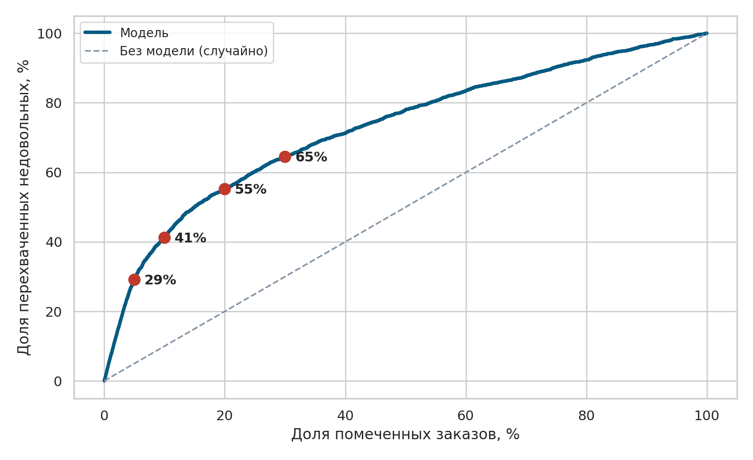
Как это использовать: приоритизация, а не вердикт
Топ-5% заказов
29%
75%
недовольных
перехвачено
тревог
оправданы
в 5.8 раза лучше случайного выбора заказов
Обрабатывая 5–10% заказов по риску, служба поддержки перехватывает 29–41% будущих негативных отзывов — не автоматический вердикт, а приоритизация ограниченного ресурса поддержки.
6

Slide 7
Ограничения и что дальше
1
Потолок качества
Причины негатива вне логистики (товар, ожидания) в данных отсутствуют физически — recall выше текущего принципиально недостижим без новых данных
2
Перенос во времени
PR-AUC снижается на более позднем периоде — модель требует периодического переобучения, а не разового деплоя
3
Следующий шаг
История клиента, рейтинг продавца, обращения в поддержку — вот что закроет оставшуюся часть негатива
Найдено и исправлено в ходе работы: обещанная дата доставки хранится как календарная дата, а факт доставки — с точным временем; дробная разница завышала долю «опозданий» на четверть. Пересчитано по календарным дням до этапа моделирования.
7

Slide 8
Спасибо за внимание!
Готов(а) ответить на вопросы
Adilkhan Iskindirov
github.com/[user]/olist-review-risk

